Slide 1
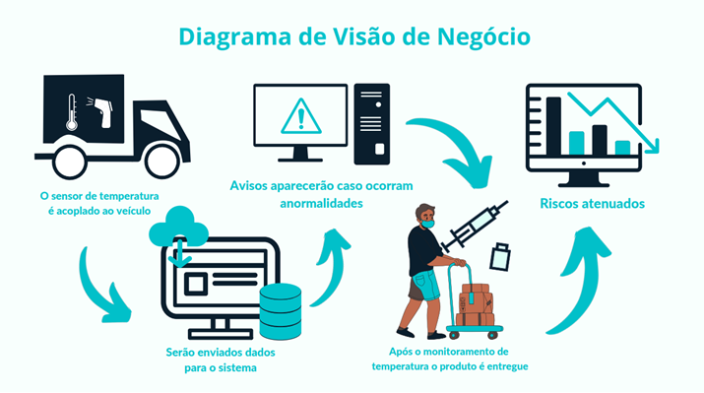

Slide 2
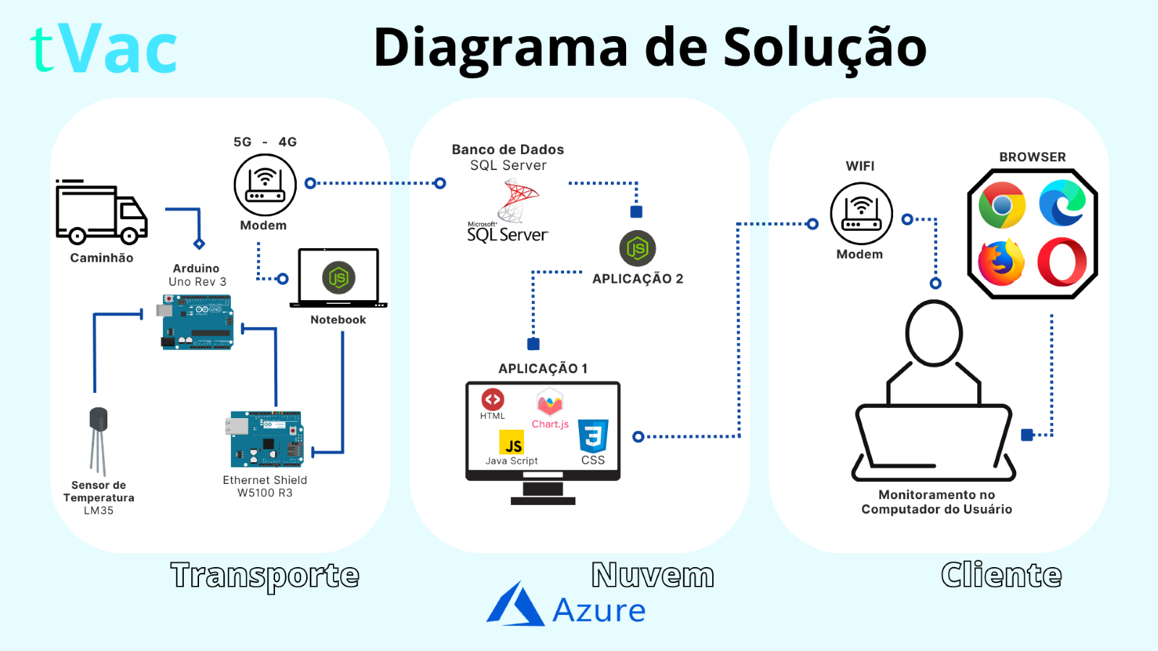

Slide 3
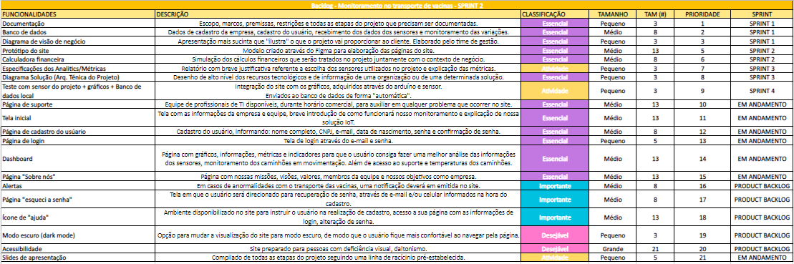

Slide 4












Diagrama de visão de negócio
Dashboard em tempo real
Resolução de problemas
Monitoramento dos totens de autoatendimento
Alertas com base no monitoramento das dashboard
Acesso ao sistema de monitoramento

